Slide 1

Креативні форми та методи навчання на уроках української мови та літератури
Підготувала учитель Бутенко Н.О.
Notes:
Підготувала учитель Бутенко Н.О.

Slide 2
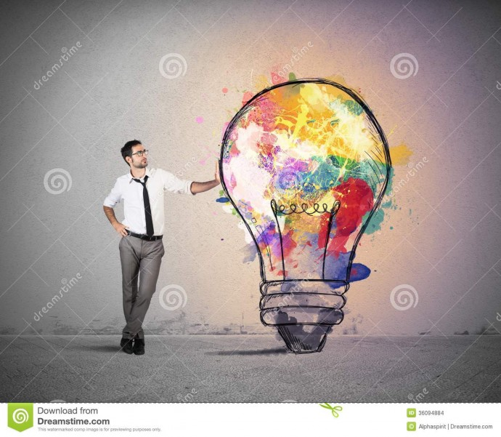
Креативний (англ. creative- створювати)
Творчий, новаторський;
Призначений для пробудження фантазії.

Slide 3

Креативні методи навчання- методи, орієнтовані на створення учнями власного освітнього продукту:
Емпатії
Гіперболізації
Синектики
Аглютинації
Евристики
Інверсії
Придумування
«Загальної радості»
«Якби…»
«Шість капелюхів мислення»
Notes:
Метод емпатії

Slide 4
Метод емпатії (особиста аналогія)
Завдання: злитися з об’єктом дослідження.
Ототожнення людини з об’єктом , процесом, системою.
Розвиток фантазії та уяви.
Приписування об’єкту емоцій людини.

Slide 5


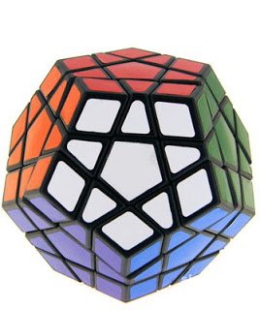





Метод синектики- це стимуляція уяви учнів через поєднання різнорідних елементів
1.Загальні ознаки проблеми.
2. Розвиваються аналогії.
3.Вибір альтернативи.
4. Пошук нових аналогій.
4.
3.
2.
1.

Slide 6
Метод евристики сприяє розвитку творчості учнів
A
Створення казки, прислів’я,
загадки
Завдання
Дати визначення того, що вивчається
D
B
Скласти словник, кросворд
Придумати образ
C

Slide 7

Метод «Якби…»
ЗАВДАННЯ
РЕЗУЛЬТАТИ
Розуміння будови твору, взаємозв’язку його складових
Скласти опис,
намалювати
малюнок про зміни
у творі.
Notes:
Метод «Якби…»

Slide 8

Метод аглютинації-поєднання непоєднувальних у реальності якостей, властивостей тощо (гарячий сніг, вершина безодні,солодка сіль,чорне світло).

Slide 9

Капелюхи мислення: жовтий-оптимізм, позитивне мислення; чорний-негативна оцінка; білий-нейтральна позиція; червоний-емоційне відношення; зелений-творчий початок; синій-керівна роль.

Slide 10

Дякую за увагу!
Хай щастить!

